Slide 1
«Ser testimonio creíble y alegre de nuestra vocación, realizando proyectos de esperanza, de fe y de vida con y para los jóvenes para poder responder a sus expectativas»
V ENCUENTRO REGIONAL SSCC
PUEBLA, MEXICO DEL 10 OCTUBRE 20
POR FRANKLIN ORTEGA S.C.

Slide 2
Niveles de Aprendizaje
Saber: que de nuevo es conocido
Saber Hacer: Cuáles habilidades o competencias tengo que aprender para poner en practico lo que visto
Saber Ser: Cuáles valores, actitudes o motivaciones me da este tema para fortalecer mi identidad de SSCC
Saber vivir en comunión: En qué me ayuda este tema para crecer como grupo?

Slide 3
RETOS SUEÑOS FACTORES VALORES Y PROCESO DE CONVERSIÓN

Slide 4
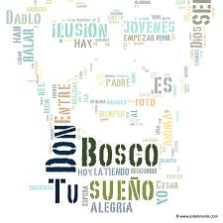
SUEÑO DE LA ASOCIACION «Ser testimonio creíble y alegre de nuestra vocación, realizando proyectos de esperanza, de fe y de vida con y para los jóvenes para poder responder a sus expectativas»
¿Y qué busca revelar este sueño?
¿A qué nos invita?
¿Qué tiene de trasfondo?
¿Es posible lograrlo?

Slide 5
SER TESTIMONIO CREIBLE Y ALEGRE DE NUESTRA VOCACION
El instrumentum laboris del Sínodo de los jóvenes en 2018
Capítulo 5, Numeral 66 y siguientes

Slide 6
Demandas del V Congreso a los SSCC de la Región Interamerica:
Que seamos agentes de trasformación
Portadores del evangelio y recuperar su frescura
Demanda un SC que responda con el estilo de Don Bosco al cambio de la historia
Tener experiencia profunda de Dios
Un SC dedicado al bien común
Ser testigo persistente, de una fe encarnada
Un laico en salida, entre la gente
Se necesita un SC con un rostro luminoso que testimonia su alegría
Se te pide ser feliz con tu vocación salesiana
La ASSCC te quiere ver actuar junto como asociado corresponsable y dando frutos

Slide 7
LA CREDIBILIDAD SOÑADA
“QUE”,
“PARE QUE”
“COMO

Slide 8
EL «COMO»
Nunca improvisado
Aplicar estrategias de planificación a todos los niveles
PE, POA, MONITOREO, EVALUACION
Con Espíritu Sinodal
Bajo 4 ámbitos aprobados:
Formación, Misión,
Comunión y Autonomía.

Slide 9
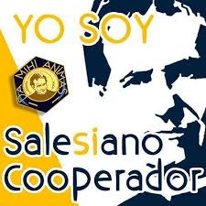
ELLOS SUMAN SUS VOCES

Slide 10
«SOLO UNA COSA TORNA A UN SUEÑO IMPOSIBLE: EL MIEDO A FRACASAR»
PAULO COELHO

Slide 11
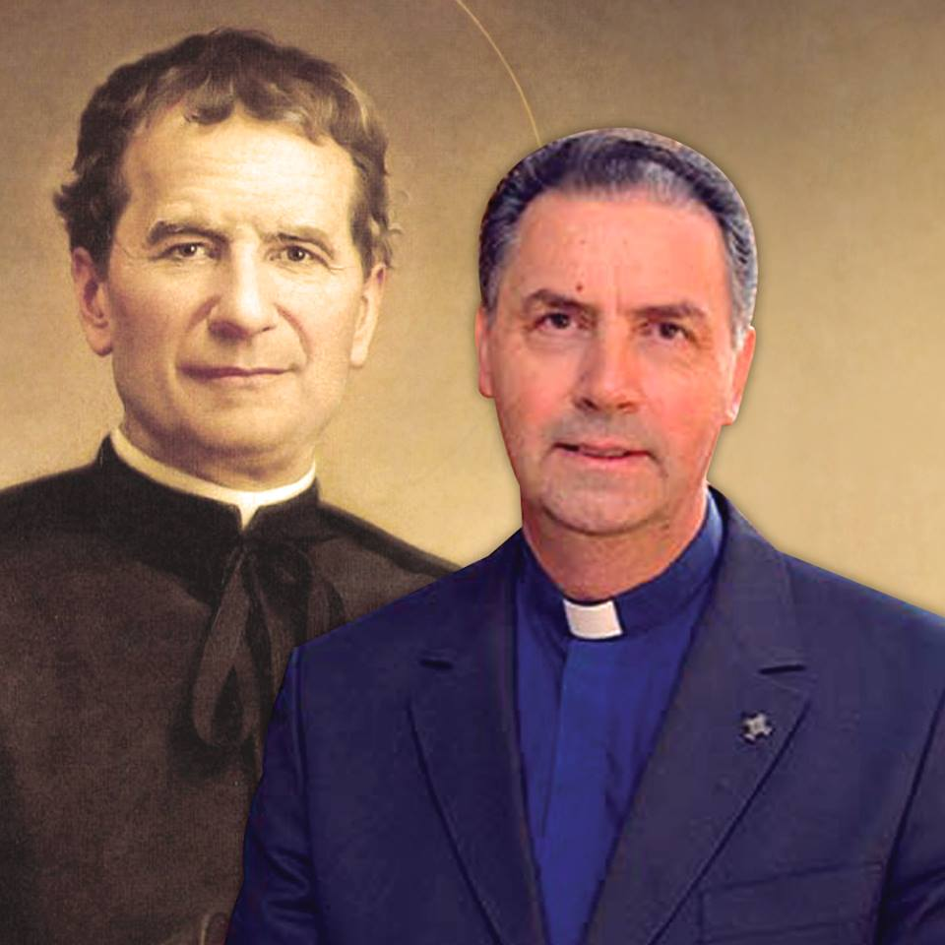
Les pido vivir las orientaciones que tienen para su sexenio y añado un elemento actual:
Hoy, nuestro mundo tiene necesidad de testigos y de ver testimonios creíbles
Vivan su identidad de Salesianos Cooperadores en el lugar donde estén y donde se encuentren siendo testigos
=

Slide 12
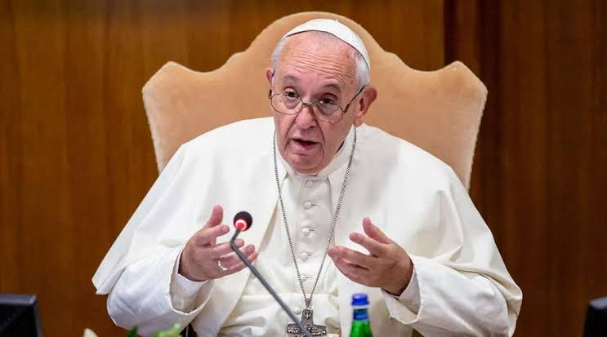
“Jesús llama la atención de aquellos que tienen responsabilidades educativas o de mando: los pastores de almas, las autoridades públicas, los legisladores, los maestros, los padres, SSCC, exhortándoles a que sean conscientes de su papel delicado y a discernir siempre el camino correcto por el cual conducir a las personas”

Slide 13
EN CONCLUSIÓN
Hoy, más que nunca, la ASSCC debe estar permeada por una cultura sinodal permanente, con el corazón puesto en los jóvenes, acompañándoles desde su propia realidad, siendo auténticos, transparente, acogedores, honestos, alegre
Podemos, debemos, se te exige un testimonio de vida creíble, coherente con nuestra vocación y con la Promesa que le hemos hecho a Dios, nuestro sueño es posible pero no lo podemos lograr solo, por ello, cada día hemos de repetir esta oración
Todos juntos
“Dame, Padre, la fuerza de tu Espíritu, para que sepa ser fiel a este propósito de vida. ¡María Auxiliadora, Madre de la Iglesia, me asista y me guíe! Amén.

